Slide 1
Il libro di musica:
notazione e formati
dal medioevo ai nostri giorni
16 marzo 2017
Breve presentazione a cura di Stefania Gitto

Slide 2
LIBRO DI MUSICA
Materiale BIBLIOGRAFICO che raccoglie musica notata, manoscritta e a stampa
Storia della musica
Codicologia e bibliologia
Storia della notazione e dei formati
Storia della stampa e dell’editoria
Storia del repertorio (letteratura musicale)
Sociologia della musica (circolazione, ricezione e trasmissione)
Riccardo Allorto, Nuova storia della musica, Ricordi 2005.
Carlo Fiore (a cura), Il libro di musica, L’EPOS, 2004
Mario Baroni, Storia della musica, Einaudi, 1999.
Otto Kàroly, La grammatica della musica, Einaudi, 2000.

Slide 3
Neumi adiastematici in campo aperto

Slide 4
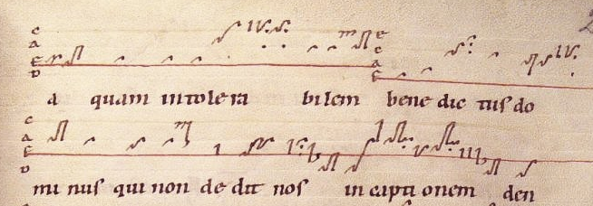
Esempi di chiavi

Slide 5
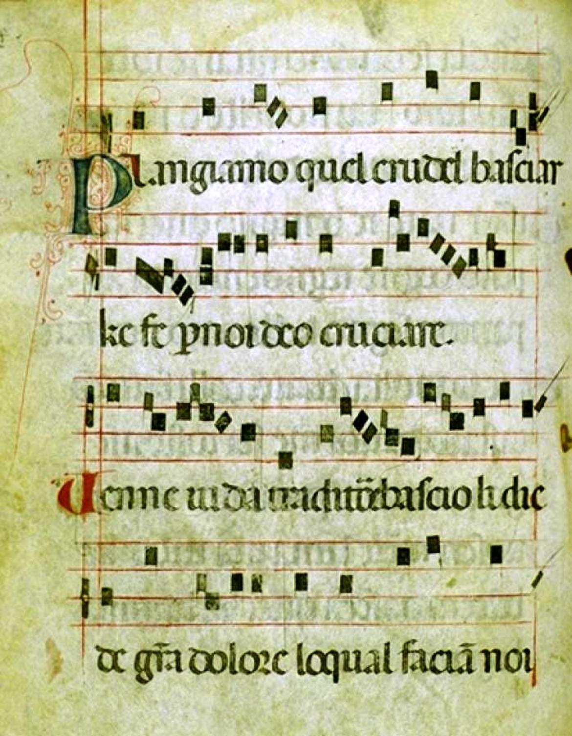
Laudario di Cortona

Slide 6
NEUMI
IX secolo: Neumi in campo aperto – adiastematici
X-XI: appare un rigo musicale
XI: appaiono 2 linee (F e C)
Guido of Arezzo (c. 991–1033): notazione diastematica
XII notazione quadrata
Libri liturgici musicali: vedi definizioni

Slide 7
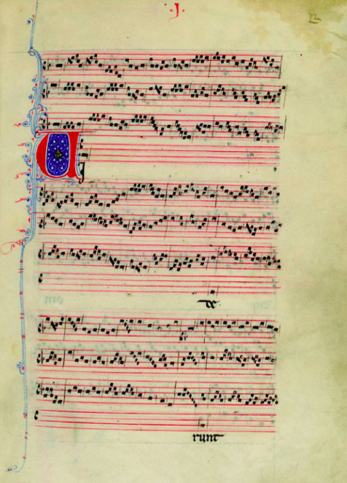
6b-Organa a 2 voci in partitura Laurenziana

Slide 8
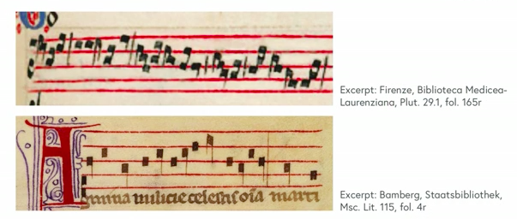

Slide 9
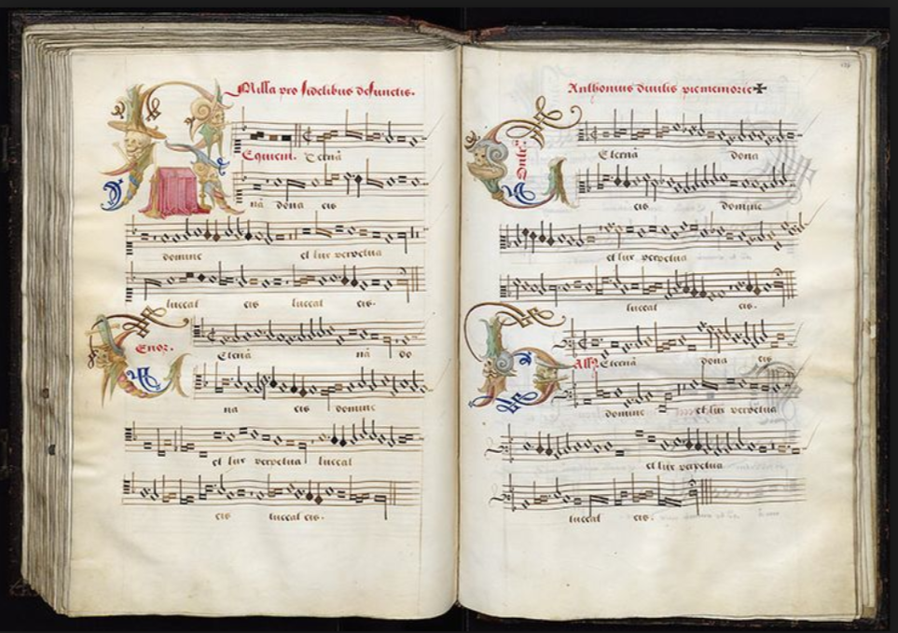
Esempio 4 voci separate

Slide 10
POLIFONIA
Organum e discantus: Vox principalis – vox organalis; procedono nota contro nota (contrappunto).
Scuola di Notre Dame (1150-1250): Léonin, o Magister Leoninus (attivo tra il 1160 e il 1190 ca) e Pérotin, o Magister Perotinus (fino al 1238).
Conductus: organa a 3 e 4 voci (tenor, duplum/motetus, triplum, etc)

Slide 12
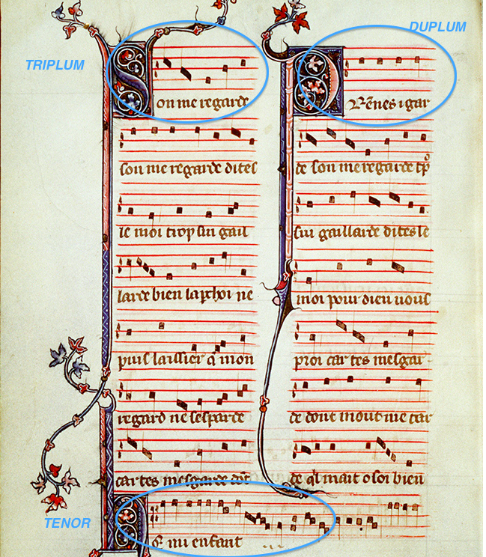

Slide 13
RITMO
XIII: notazione modale (modi ritmici) – ligature
XIV: da numerus a figura: la durata del suono è legata alla forma della nota.
XIV: Ars Nova (Philippe de Vitry)
XV: nascita della forma sacra del mottetto
Disposizione delle voci
Chiavi sui tetragrammi

Slide 14
notazione bianca

Slide 15
NOTAZIONE
Sec. XV metà- XVII metà: passaggio da notazione nera (o piena) a notazione bianca (o vuota).
Sec. XV-XVII: Intavolature, notazione per strumenti a tastiera (organo) e a plettro (liuto): riporta la posizione delle dita sullo strumento.
Le intavolature servono per eseguire la polifonia vocale su strumenti a tastiera e a corde.

Slide 16
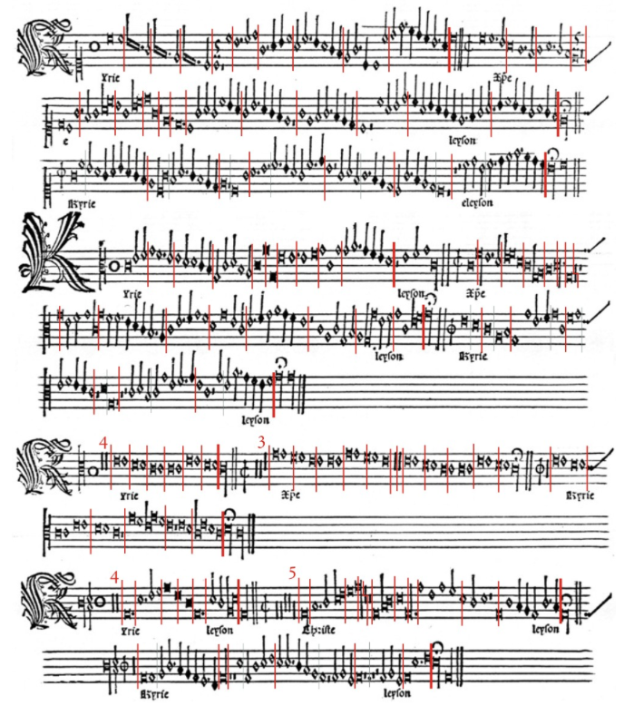
not. bianca -in JOSQUIN DESPREZ Missarum liber secundus -Venezia Petrucci 1505

Slide 17
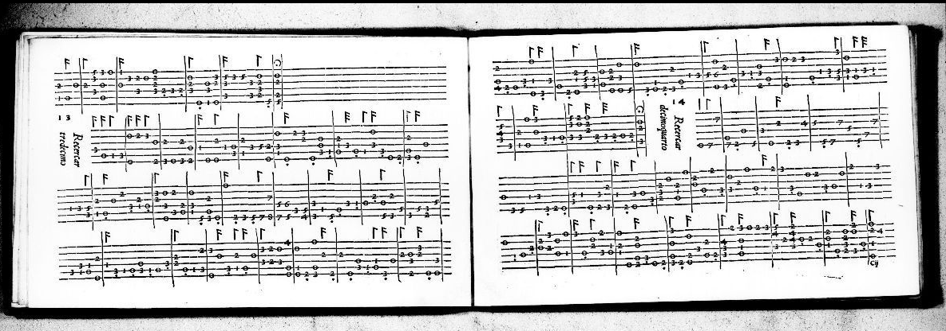

Slide 18
STAMPA I
Ottaviano Petrucci (1466-1539): stampa a tripla impressione. Rigo – note e simboli – testo.
1501, Venezia: prima raccolta di musiche interamente stampata con caratteri mobili: Harmonice Musices Odhecaton 96 chansons a tre e quattro voci composte da Agricola, Antoine Busnois, Josquin Desprez e altri compositori franco-fiamminghi.
Alla fine della carriera Petrucci sperimentò la doppia impressione: righi e testo insieme e poi la musica.

Slide 19
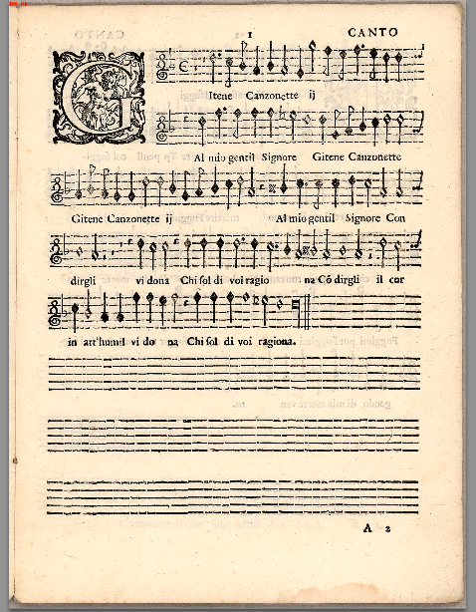
Libro parte CANTO-Canzonette

Slide 20
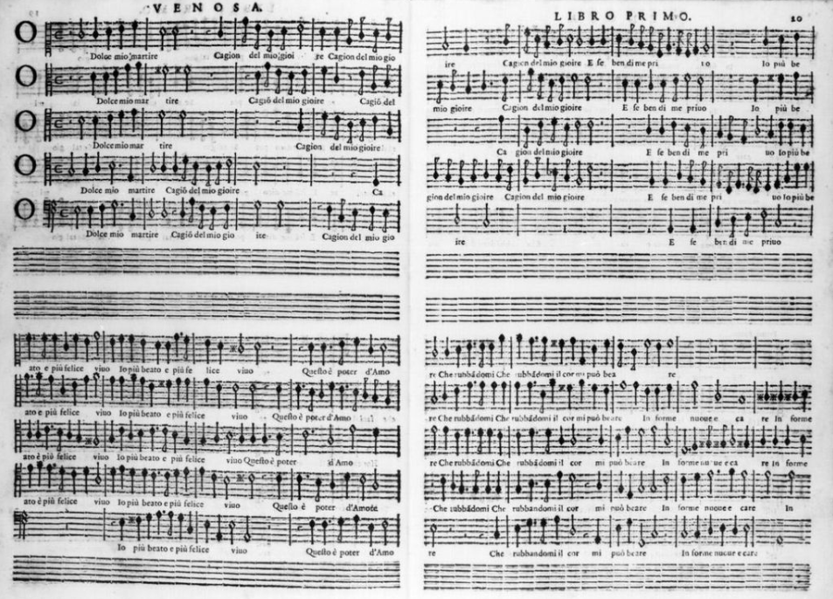
Gesualdo, Madrigale O dolce mio martire, 1613

Slide 21
STAMPA II
1473, Augusta: edizioni realizzate con la tecnica dell’incisione a piena pagina della musica foglio per foglio in genere usando la tecnica xilografica (Graduale constantiense).
1516, in Italia Andrea Antico (1480-1540) stampava usando blocchi di legno incisi (Liber quindecim missarum, messe di J. des Prez, P. de la Rue, A. Brumei, etc)
1527, Pierre Attaingnant stampa a caratteri mobili con 1 solo passaggio (Chansons nouvelles en musique)

Slide 22
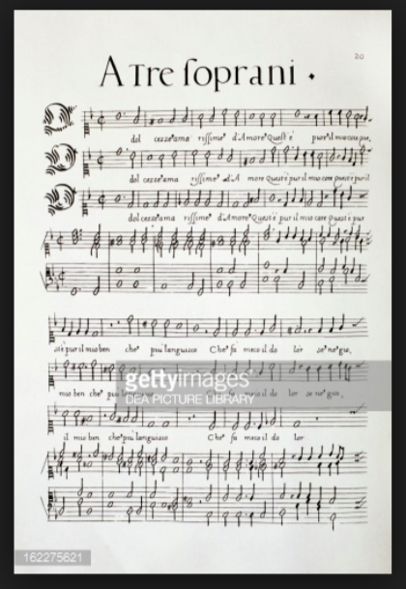
Madrigali_
Luzzaschi 1601

Slide 23
SEICENTO
Convivenza stampe e manoscritti
Predominio della carta sulla pergamena
Editoria musicale in ambito strumentale e sacro
Nascita dell’opera in musica
Polifonia versus monodia accompagnata –
Affermazione della partitura (e parti) e del formato oblungo

Slide 24
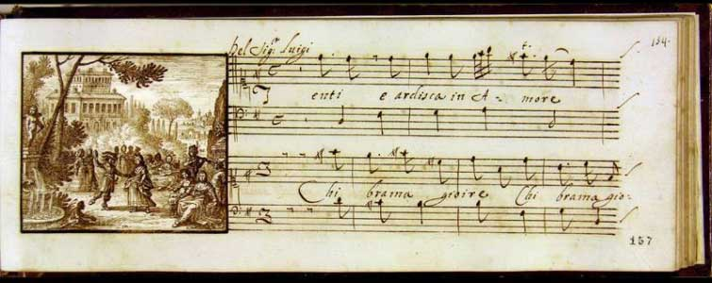

Slide 26
MELODRAMMA: iter produttivo
AUTOGRAFO
(melodia e linea del basso) copisti iniziano a trascrivere le arie in formato canto piano (SPARTITO)
PARTITURA ms conclusa COPIA della PARTITURA
PARTI CAVATE (Strumentali)
PERFORMANCE
Adattamento/ revisione della partitura ms per altra performance
EDIZIONE delle arie (SPARTITI) per la vendita (se l’opera ha successo)

Slide 27
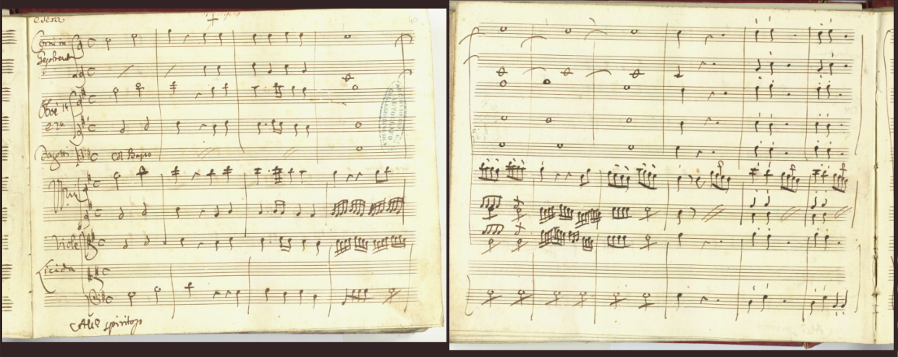
Olimpiade-partitura

Slide 28
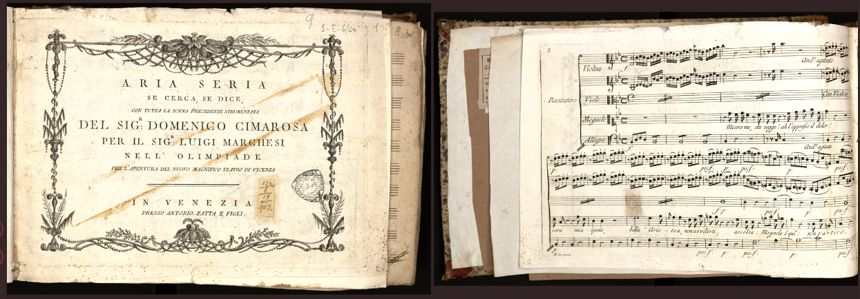

Slide 29
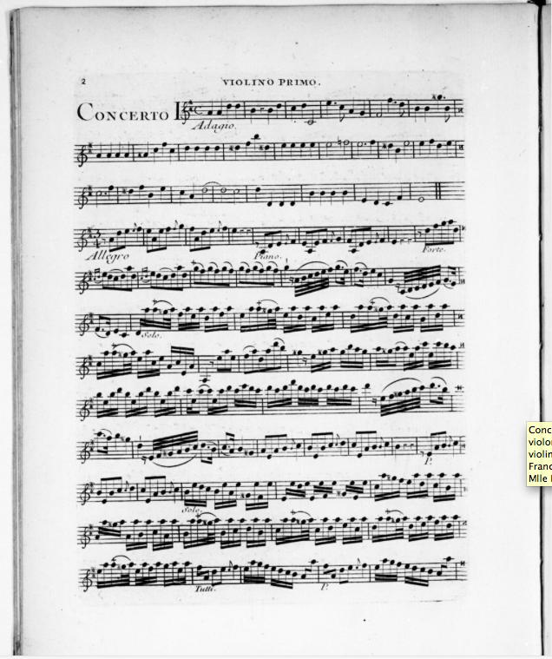
Corelli, Concerto per violino

Slide 30
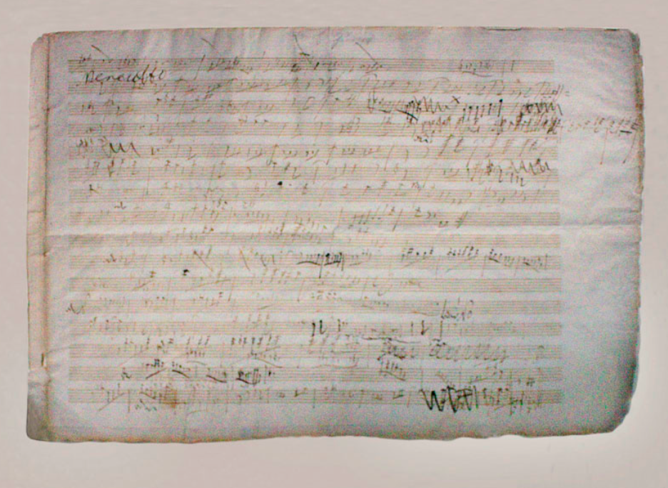
Beethoven - autografo schizzo 1799

Slide 31
OTTOCENTO
Sviluppo della calcografia
Esplosione dell’editoria musicale
Repertorio: Melodramma – mus. sinfonica – mus. Cameristica
Partitura in formato verticale – spartiti – parti staccate - riduzioni
Compositore - editore - impresario – pubblico
Nasce il concetto di diritto d’autore

Slide 32
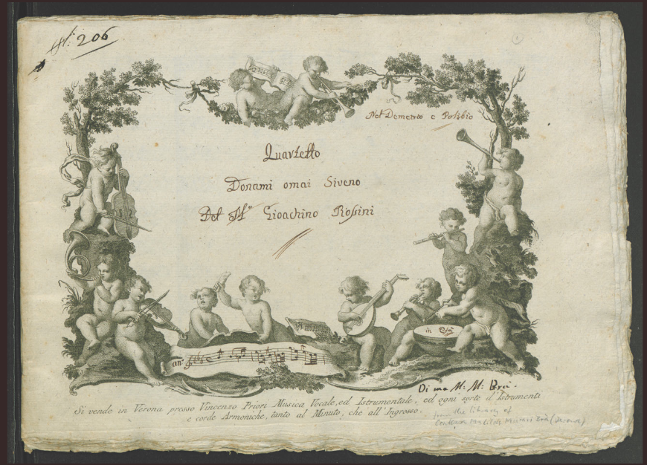

Slide 33
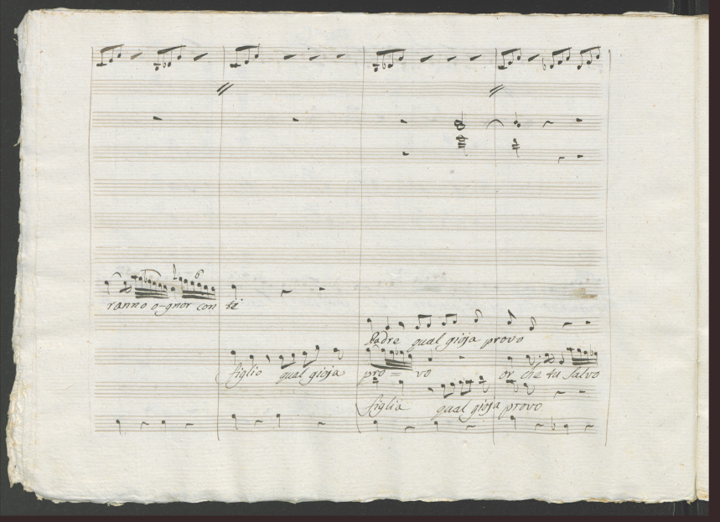

Slide 34
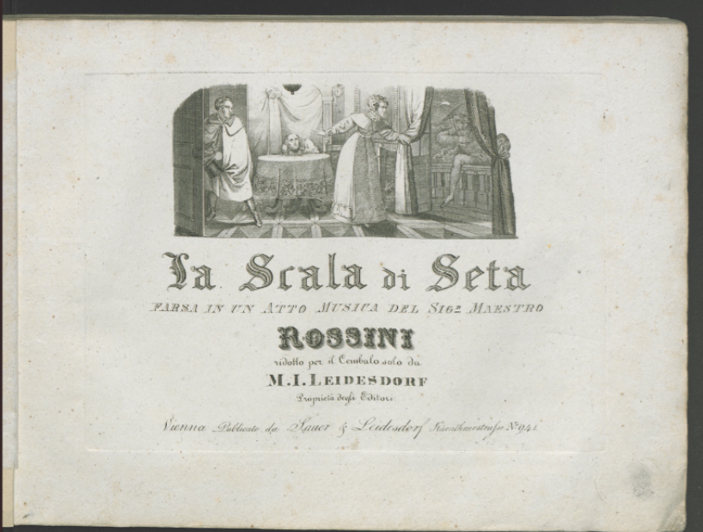

Slide 35
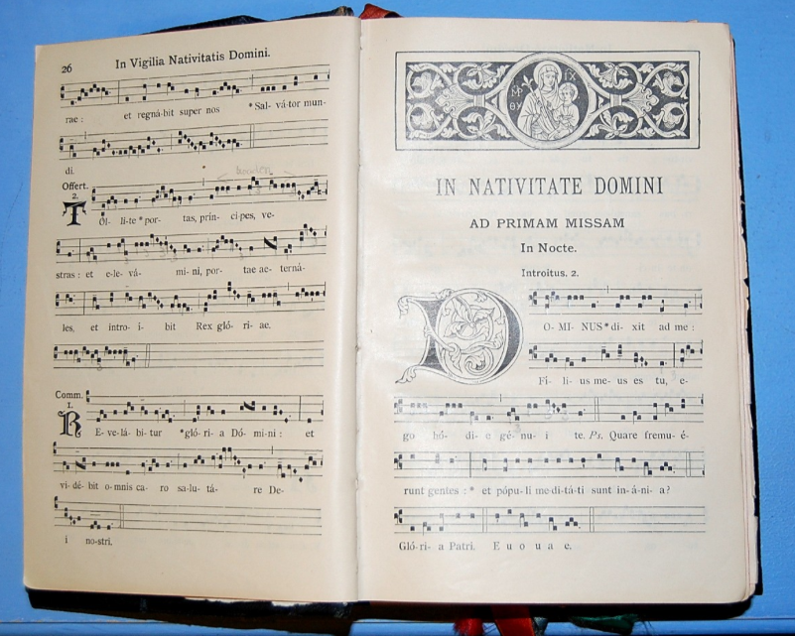

Slide 36
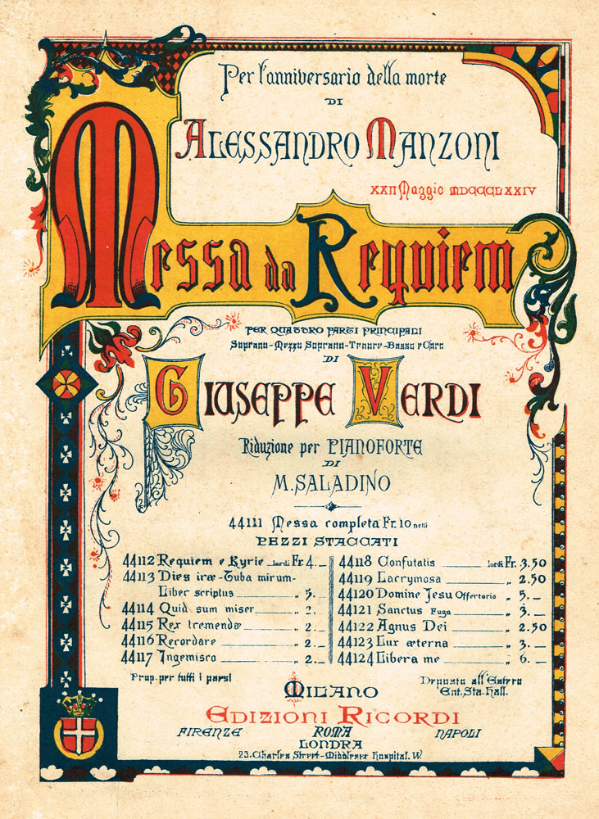

Slide 38
NOVECENTO
Evoluzione delle forme, del gusto e del linguaggio nell’arco del secolo (Politonalità, Impressionismo, Espressionismo, Futurismo, Musica aleatoria, Musica elettronica…)
Musica di intrattenimento, jazz, etnica
Sviluppo dei supporti audio e video
Riscoperta della tradizione musicale (prassi antica e filologia musicale)
Nuove forme di scrittura musicale

Slide 39
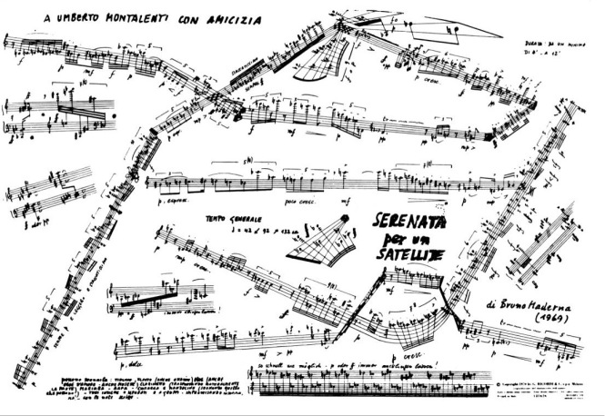

Slide 40
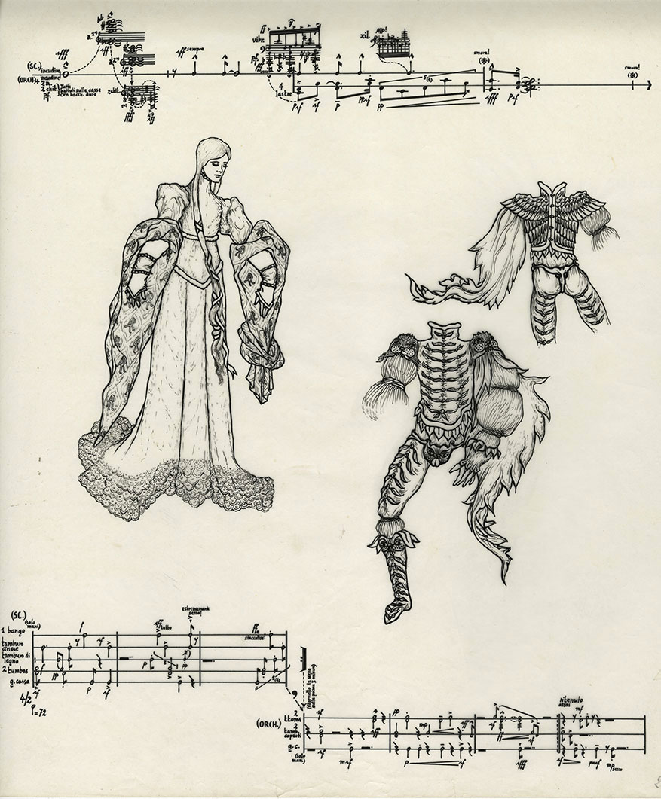

Slide 41
